Slide 1



시간 관리 앱
TIME MANAGER
202433882 배진우

Slide 2

CONTENTS
목차
1
2
3
4
제작 동기
기능 설명
기대 효과
HISTORY/마무리

Slide 3


제작 동기
나의 하루를 돌아 볼 수 있는 앱
항상 뭔가를 한 것 같지 않은데 시간이 금방 지나가고, 정작 중요한 일에 쓸 시간이 부족하다고
느낄 때가 많았습니다.
그래서 내가 하루를 어떻게 보내고 있는지 파악하고, 시간을 보다 효율적으로 활용하기 위해
이 앱을 제작하게 되었습니다.

Slide 4

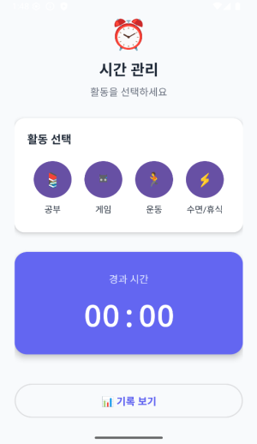
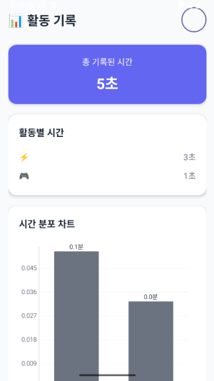
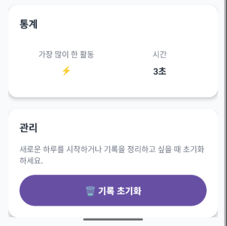
기능 소개
활동 선택
4가지의 버튼중 하나를 눌러서 활동 시간을 잴 수 있다.
기록 보기
두번째 화면인 활동 기록 페이지로 넘어가서 누적해놨던
기록을 볼수있다.
그래프 및 통계
각 활동별 시간을 볼 수 숫자와 그래프로 확인 가능하고 가장 많이 한 활동을 확인할 수 있다.
기록 초기화
기록 초기화 버튼을 누르면 누적되었던 시간이 초기화가 되면서 새로 시작할 수 있다.

Slide 5

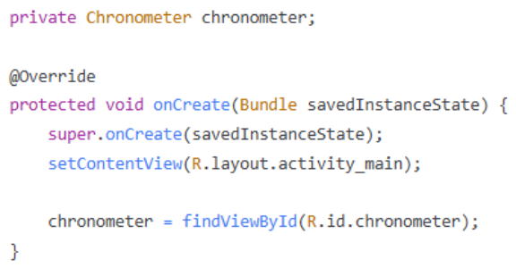
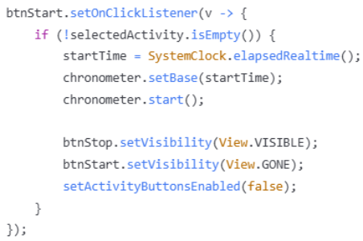
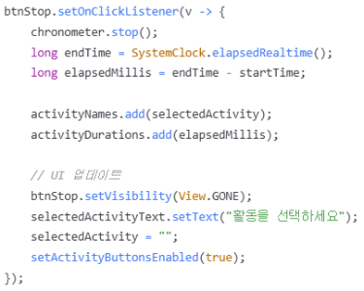
기능 소개
선언 및 초기화
타이머 시작
CHRONOMETER
ANDROID SDK에서 기본으로 제공하는 유틸리티(화면에 보이는)
스톱워치 처럼 00:00 형태로 시간을 보여준다.
간결한 시간처리
타이머 정지 및 시간 저장

Slide 6
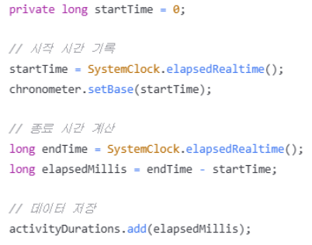
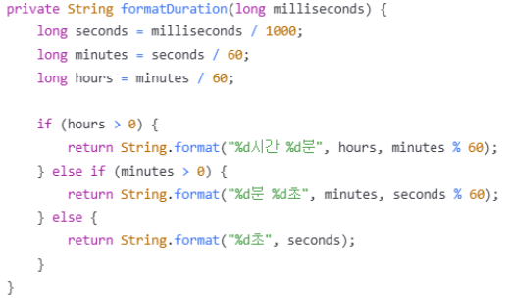
기능 소개
시간 측정 핵심
SYSTEM CLOCK
ANDROID SDK에서 기본으로 제공하는 유틸리티(화면에 보이지않음)
시간의 값만 제공한다.(백그라운드에서도 돌아감)
정밀한 시간 처리
시간 포멧팅 함수

Slide 7

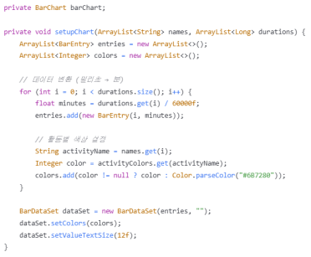
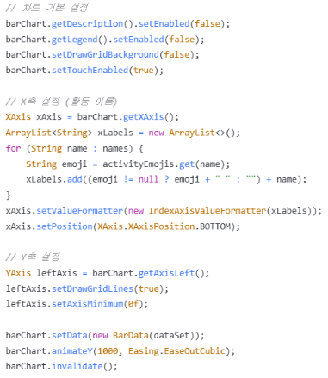
기능 소개
차트 초기화 및 데이터 설정
차트 스타일링
MP ANDROID CHART
ANDROID SDK에서 제공하지 않는 외부 라이브러리
시간의 데이터를 직관적인 그래프 형식으로 변환 시켜준다.

Slide 8


기대 효과
현실적인 시간 감각
내가 각 활동에 얼마나 시간을 쓰는지 정확히 파악이 가능해 진다.
자기 성찰
기대 효과
사용되는 시간을 정확히 파악할 수 있기 때문에 중요활동에 충분한 시간을 쓰고있는지 확인할 수 있다.
생활 습관 개선
공부,운동,게임,휴식등 각각의 시간을 적절하게 분배하여 사용할 수 있다.

Slide 9
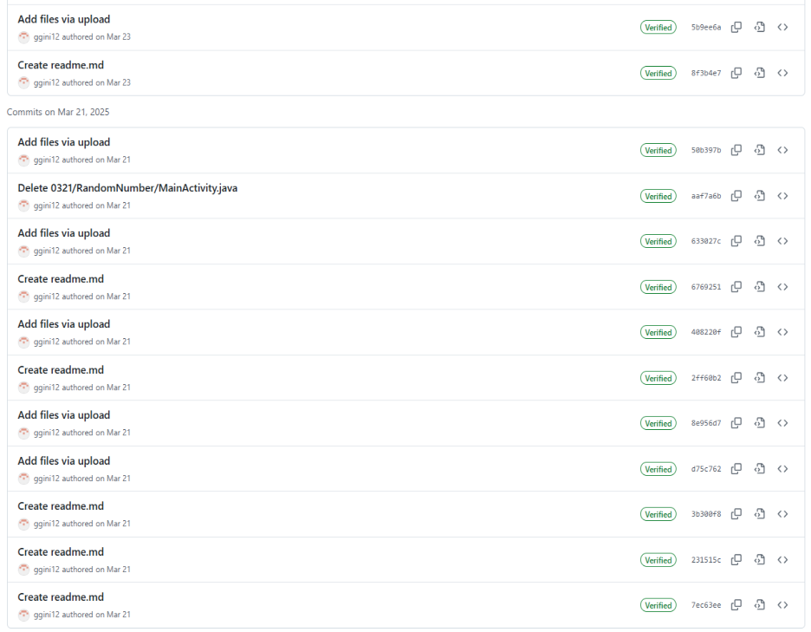
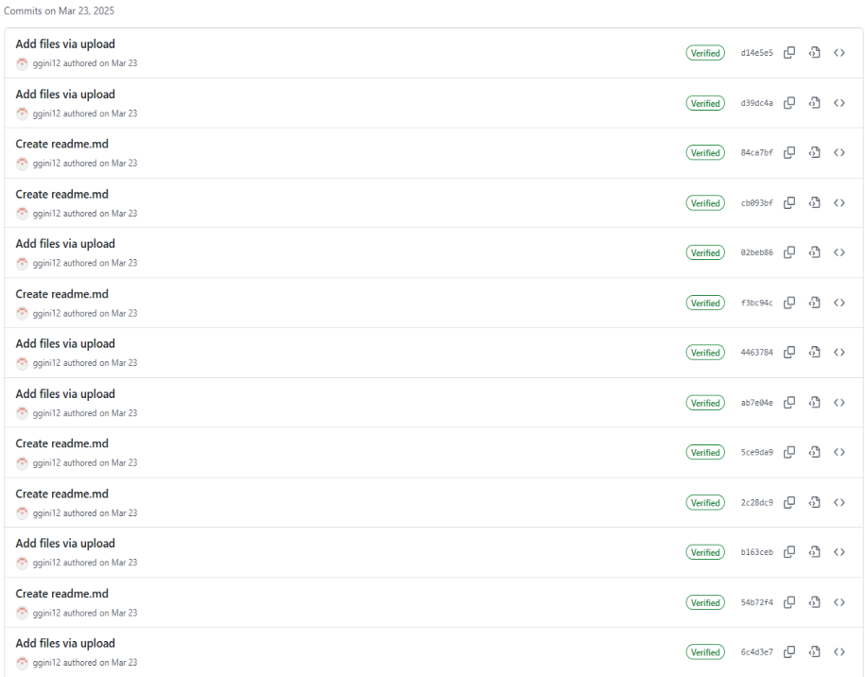
HISTORY
0321

Slide 10
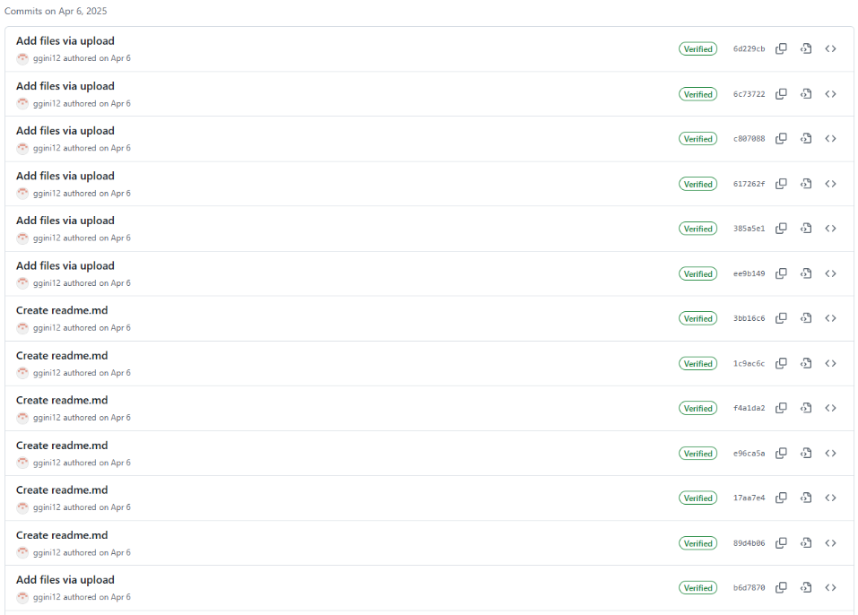
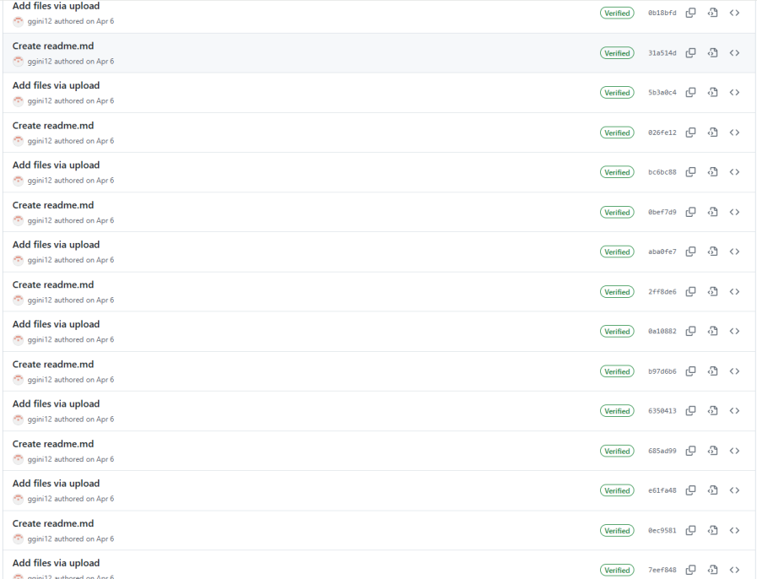
HISTORY
0328

Slide 11
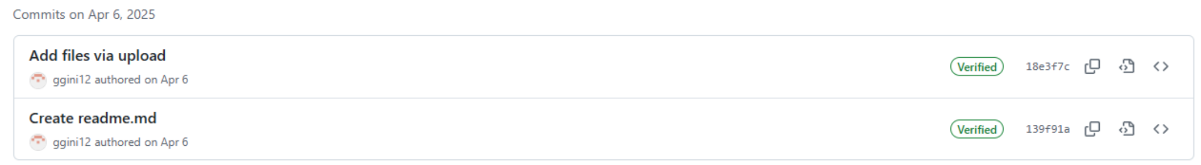
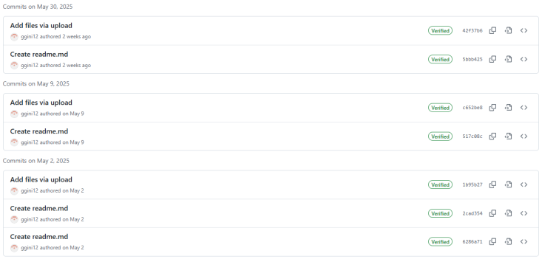
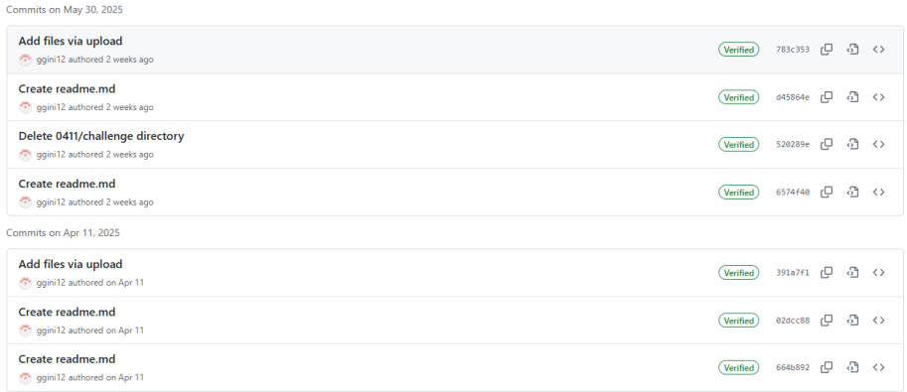
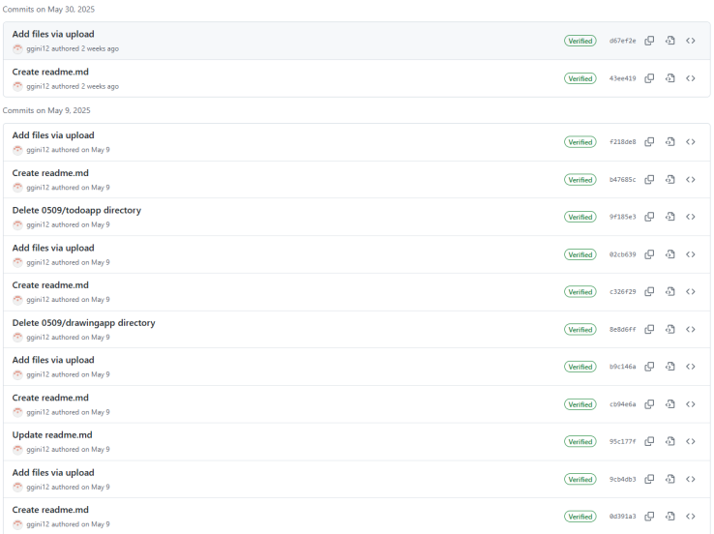
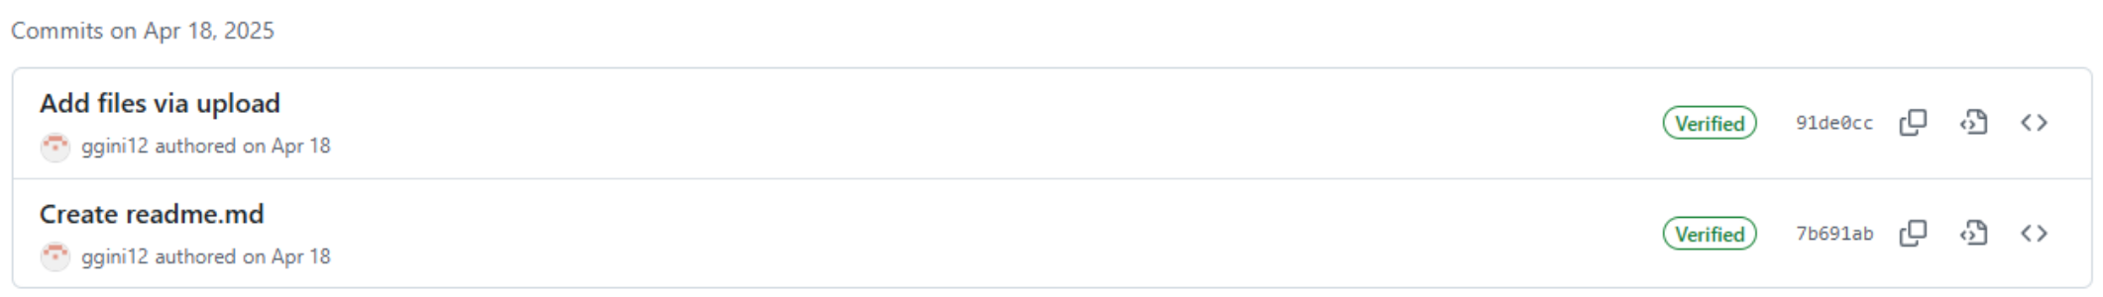
HISTORY
0404
0502
0411
0509
0418

Slide 12
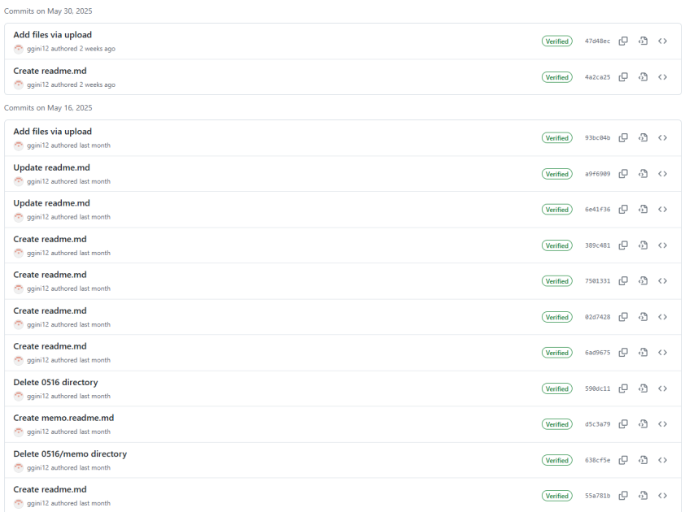
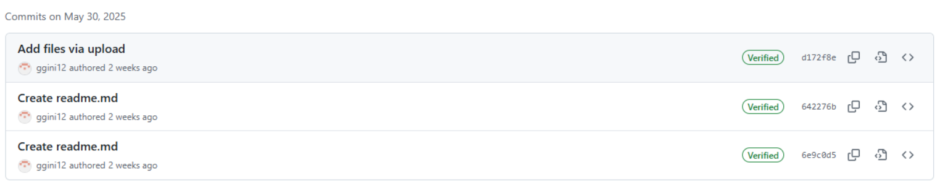
HISTORY
0516
0523

Slide 13
나의 점수
14점

Slide 14
감사합니다.

